Slide 1
Simona Halep
Le trésor de la Roumanie et l'héroïne de la Roumanie

Slide 2
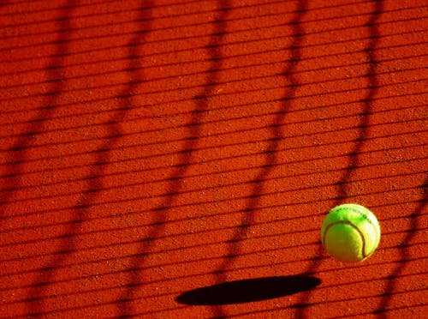
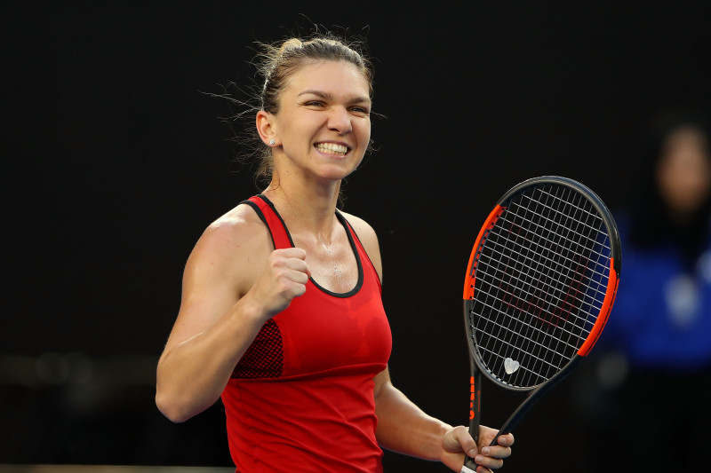
Simona Halep-Iuruc, née le 27 septembre 1991 à Constanța, est une joueuse de tennis roumaine. Professionnelle depuis 2008, elle a remporté vingt et un tournois en simple sur le circuit WTA.

Slide 3
En 2008, elle remporte le Trofeo Bonfiglio puis les Internationaux de France junior, en battant sa compatriote Elena Bogdan. Elle devient ainsi no 1 mondiale junior à l'issue du tournoi

Slide 4
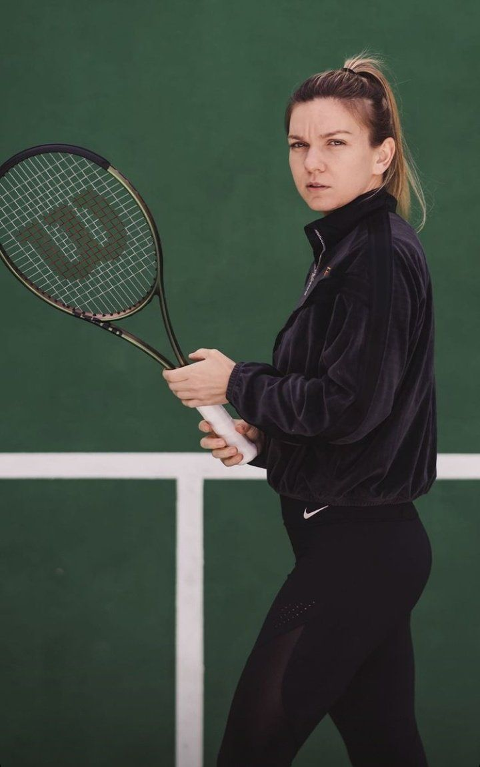
En mai 2012, elle parvient à jouer en finale de l'Open de Bruxelles, dominant successivement Jelena Janković (6-2, 3-6, 7-63), Monica Niculescu (6-1, 6-1), Dominika Cibulková (0-6, 6-4, 6-3) et Sofia Arvidsson (6-4, 6-3), s'inclinant seulement face à Agnieszka Radwańska (5-7, 0-6).

Slide 5
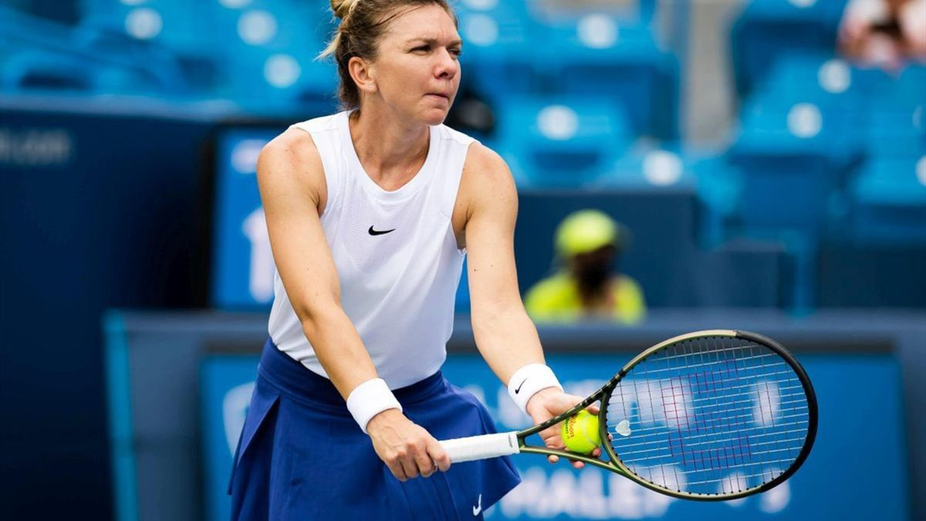
Pour moi, Simona Halep a toujours été une source d'inspiration. Elle a toujours fait preuve de courage et de volonté et a réussi à nous rendre fiers d'être roumains.

Slide 6
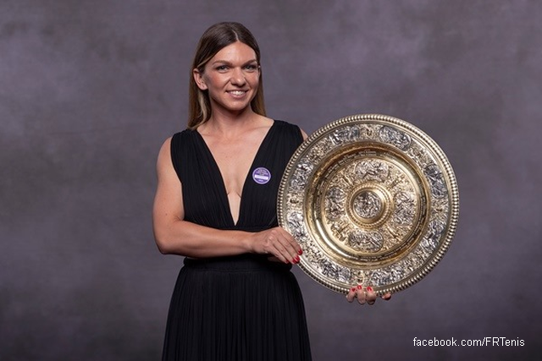
Elle est la pure preuve que n'importe qui peut réussir grâce à un travail acharné et des sacrifices en faisant du tennis son bonheur.

